Slide 1
Examples from the Bute Collection Mainly French fine and popular prints from the First World War March 2025

Slide 2
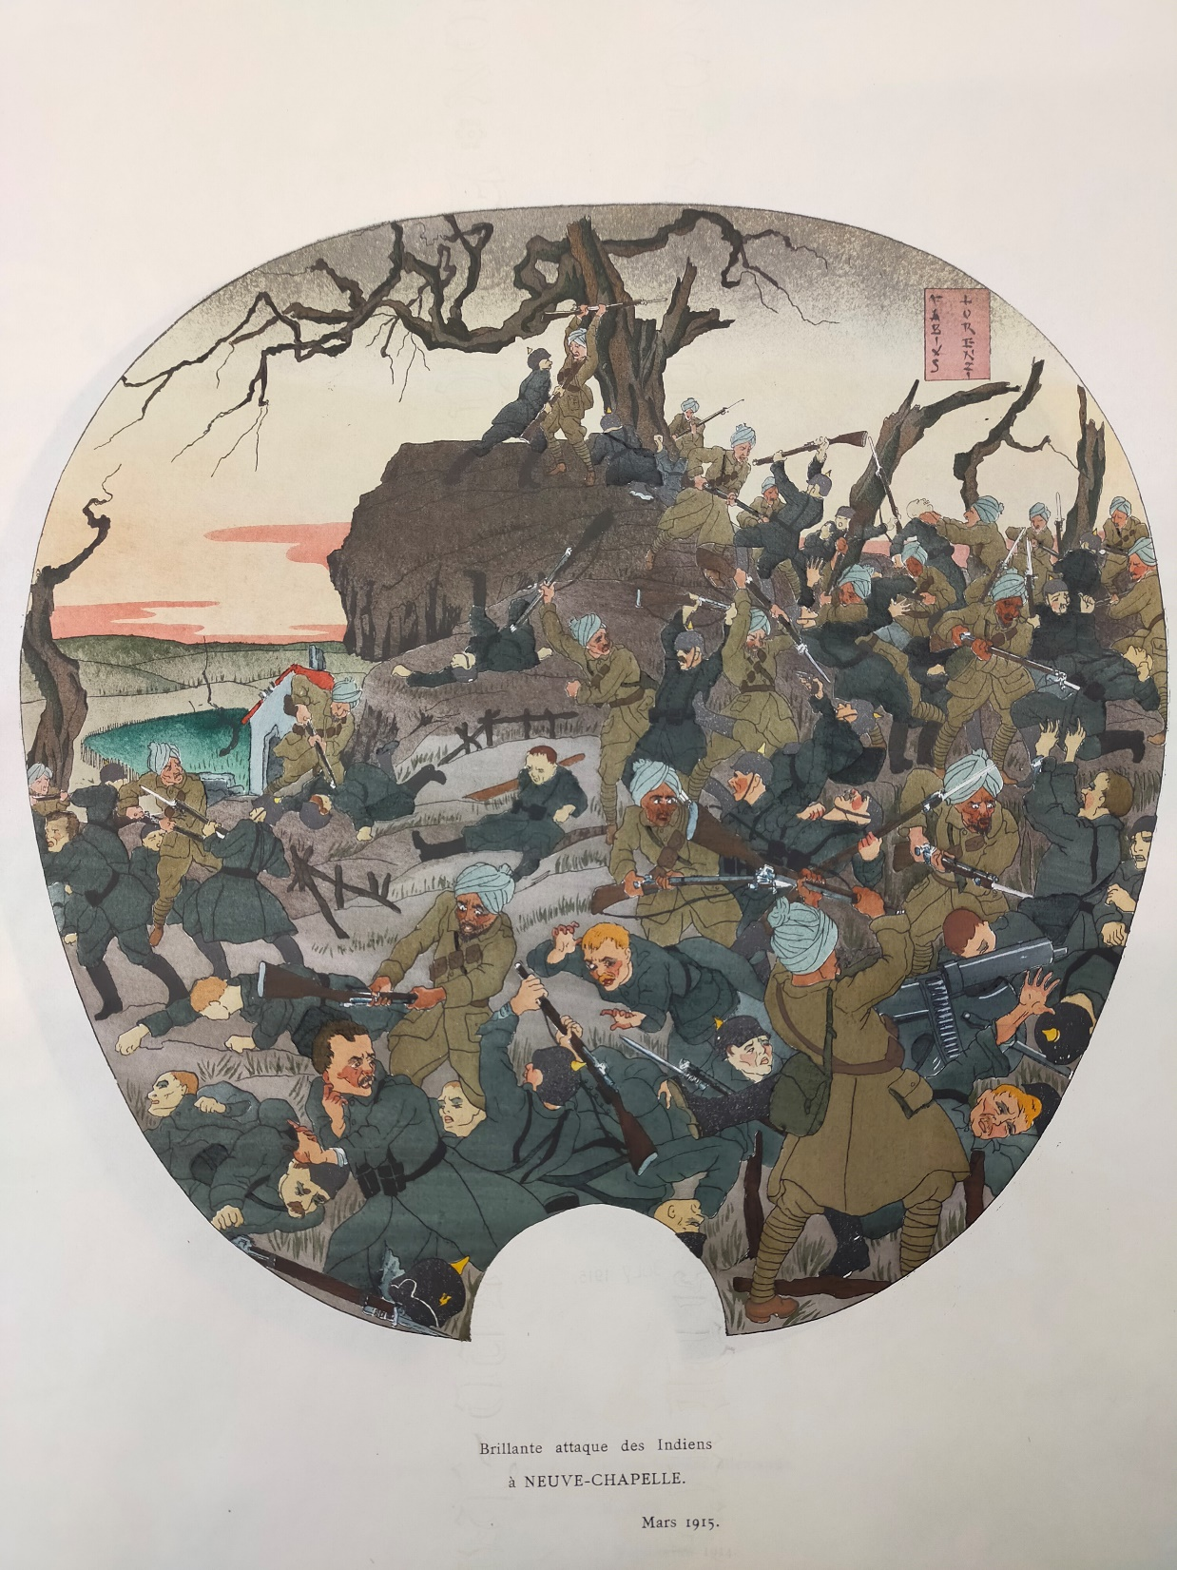
Fabius Lorenzi
Brillante Attaque des Indiens a NEUVE-CHAPELLE Mars 1915
Uncatalogued. In external catalogue, part of BUTE COL 0019

Slide 3
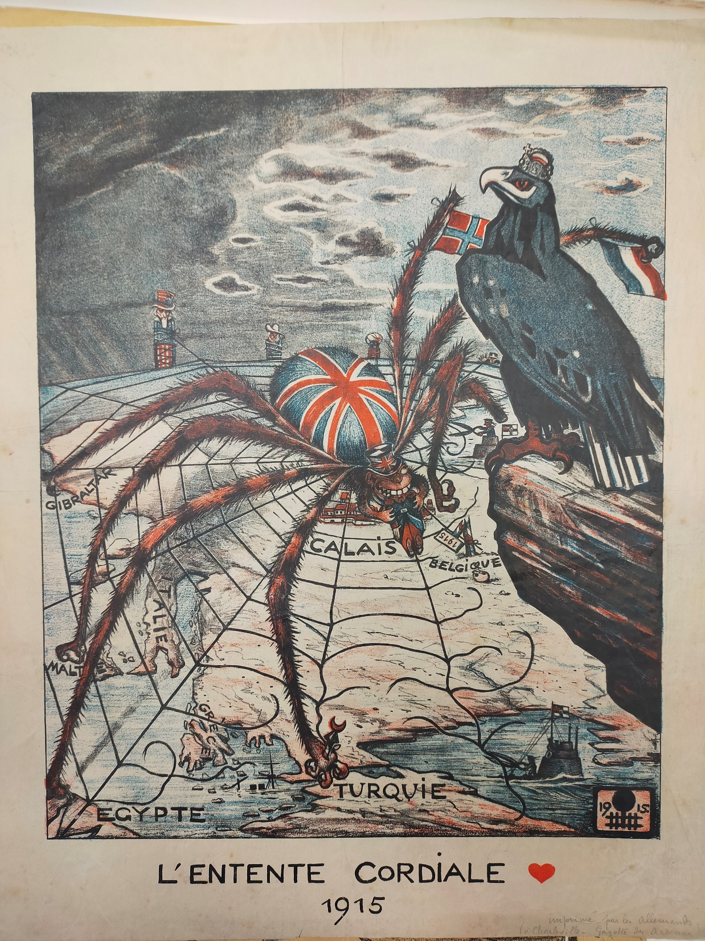
Example of German propaganda printed in French (unknown artist), 1915
Uncatalogued. In external catalogue, part of BUTE COL 0019

Slide 4
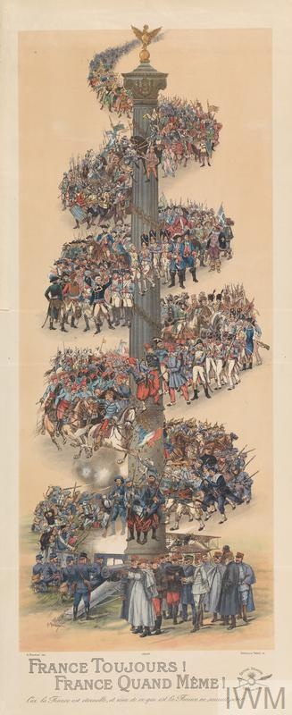
Gustave Fraipont
FRANCE TOUJOURS! FRANCE QUAND MEME!
Lithograph
Art.IWM BUTE 321

Slide 5
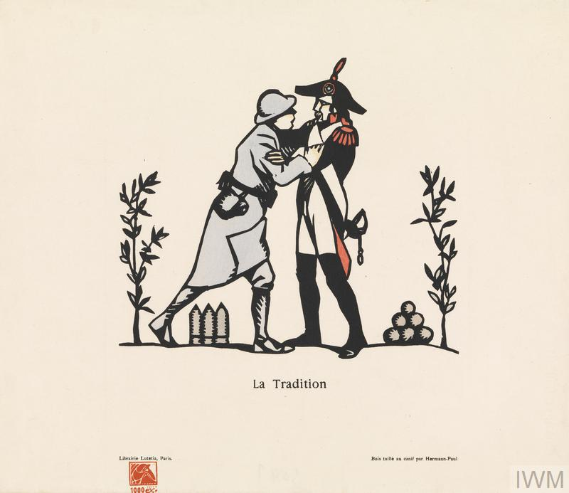
René Georges Hermann-Paul
La Tradition, c.1918
Hand-coloured woodcut
Art.IWM BUTE 290

Slide 6
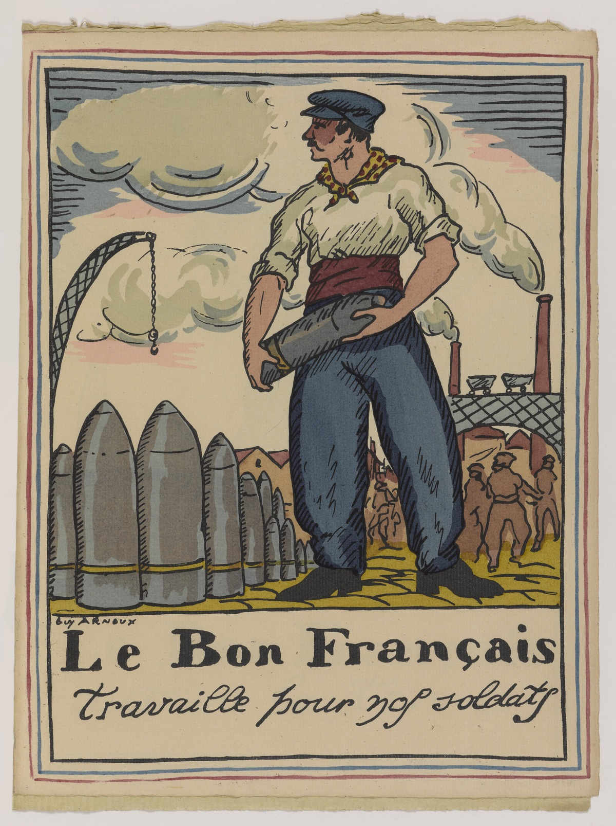
Guy Arnoux
Le Bon Français travaille pour nos soldats
Part of a series
Line block and stencilled colour
Art.IWM BUTE 77 d

Slide 7
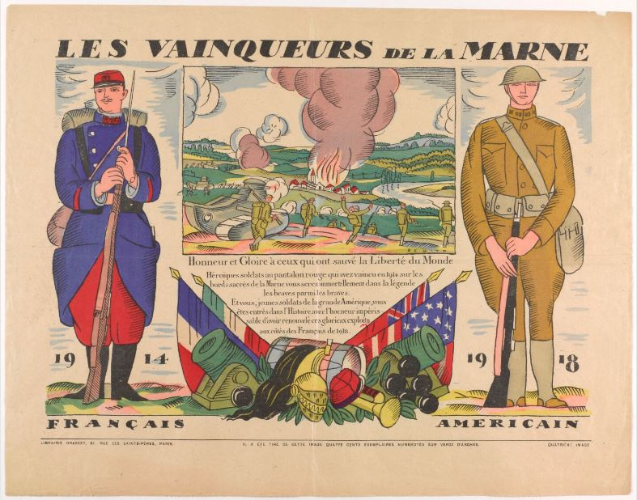
Edouard-Garcia Benito
Les Vainqueurs de la Marne, 1918
Lithograph, stencilled colour
Art.IWM BUTE 93

Slide 8
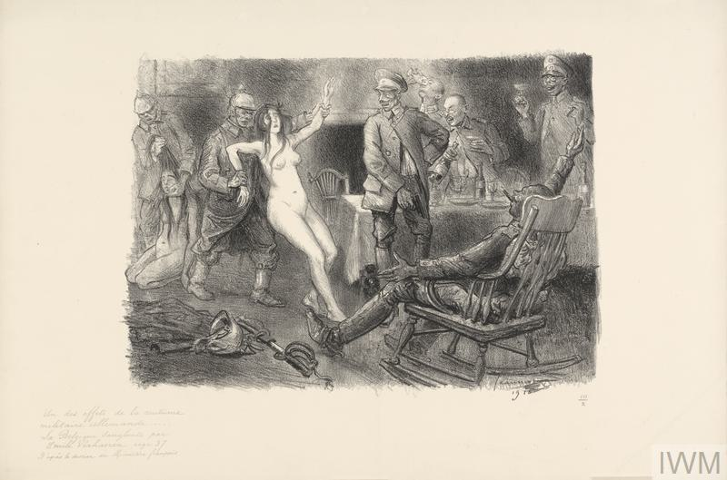
Pierre-Georges Jeanniot
Un des effets de la coutume militaire allemands…
From the series Les Crimes allemands, 1915
Lithograph
Art.IWM BUTE 570

Slide 9
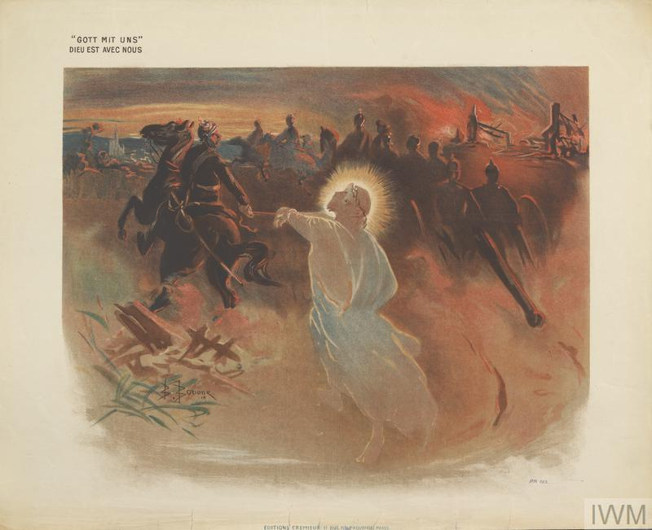
Bernard Louis Borione
“GOTT MIT UNS” DIEU EST AVEC NOUS, 1914
Lithograph
Art.IWM BUTE 310

Slide 10
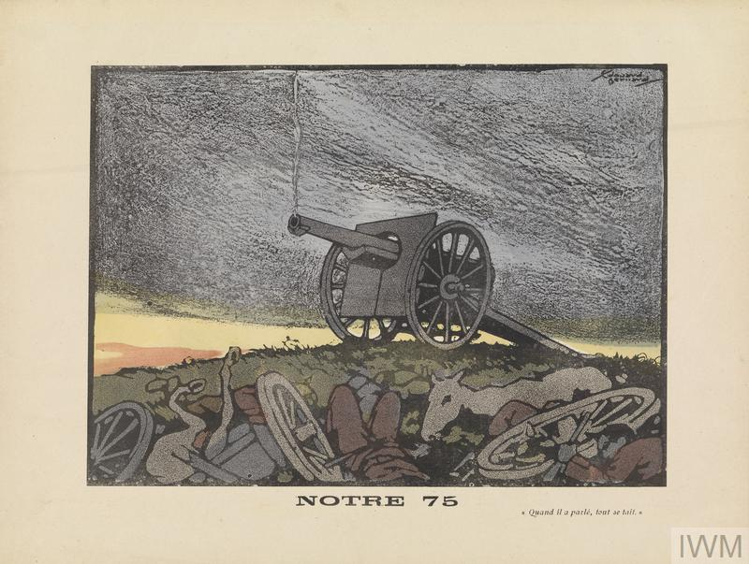
Edouard Bernard
NOTRE 75 “Quand il a parlé, tout se tait”, 1915
Lino block and stencil
Art.IWM BUTE 119

Slide 11
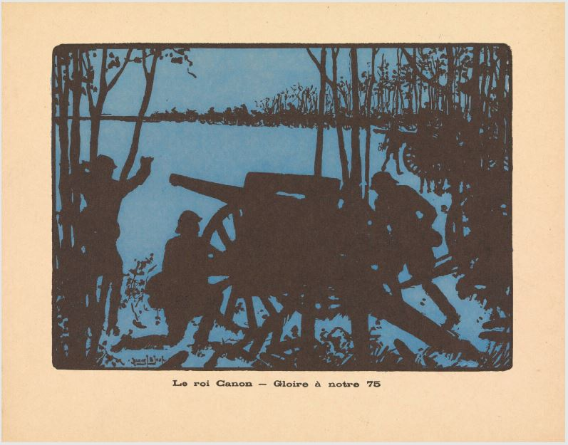
Marcel Bloch
Le roi Canon – Gloire à notre 75, 1916
Lino block and stencil
Art.IWM BUTE 188

Slide 12
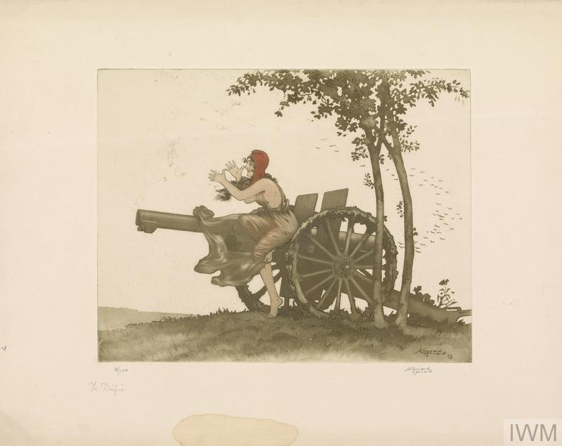
Edouard Bernard
Le Défi, 1915
Aquatint and drypoint
Art.IWM BUTE 115

Slide 13
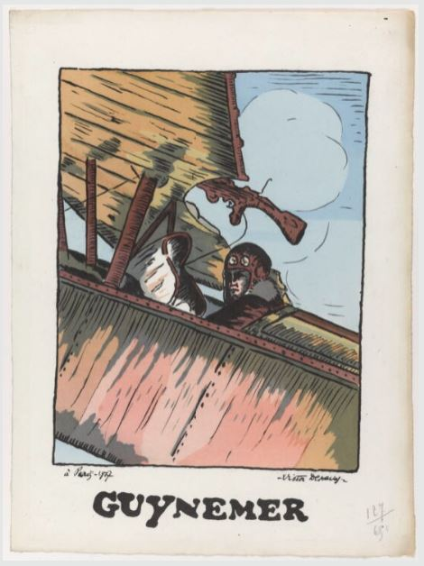
Victor Descaves
“GUYNEMER”, 1917
Part of the series Quelques as Français
Art.IWM BUTE 506 d

Slide 14
